Slide 1
2021级毕业设计中期检查
不同在线社交线索下的社会科学
数据复用行为特征研究
Research on the behavioral characteristics of social science data reuse under different online social cues
汇报人
导师
专业
学号
：赵红玉
：马续补
：信息管理与信息系统
：21069100225

Slide 2
目 录
CONTENTS
01
选题背景与研究内容
Background and research contents
02
理论基础与实验设计
Theoretical Basis and Experimental Design
03
数据分析
Data analysis
04
后期研究工作
Post research work

Slide 3
01
PART 01
选题背景与研究内容
Background and research contents

Slide 4
选题背景
Background
背景：
全球开放数据平台复用率提升（2010年15%→2023年43%）
学科差异显著（经济学58% vs. 社会学32%）
目的：
理论上，构建S-O-R模型分析社交线索→感知有用性→复用行为的路径
实践上，优化数据平台设计，提升用户决策效率
意义：
理论方面，通过S-O-R模型，揭示中介机制
实践方面，为平台功能设计（评论模块、身份可视化）提供依据

Slide 5
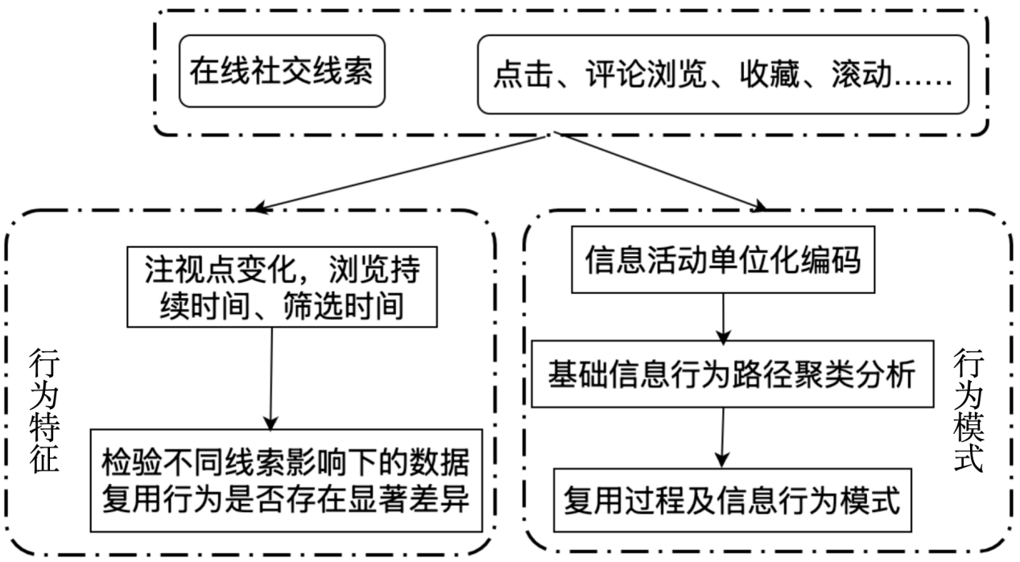
研究内容
research contents
国内现状

Slide 6
02
PART 02
理论基础与实验设计
Theoretical Basis and Experimental Design

Slide 7
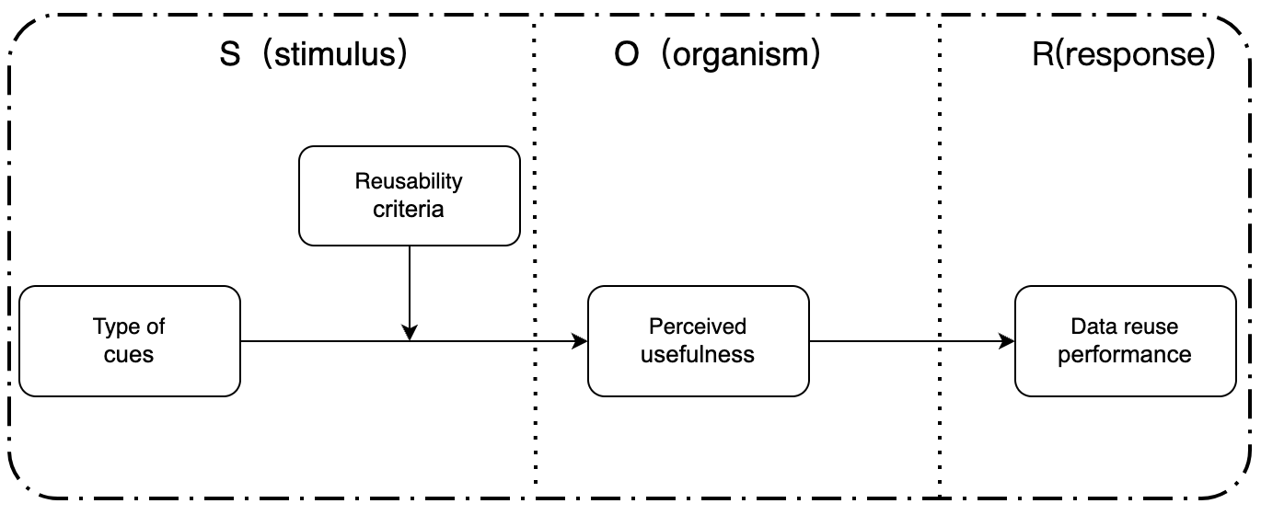
理论基础
Theoretical Basis
S-O-R模型由刺激、机体及行为反应三部分组成，其中刺激(Stimulus)代表外部环境因素，机体(Organism)作为中介变量代表个体的心理状态变化，反应(Response)则是代表个体态度或行为的结果变量，通常表现为为对某一事物的趋近或规避。
01
本研究通过将社交线索引入科研过程，将S-O-R模型从消费行为扩展到信息行为，并深入挖掘交互型在线社交线索，探讨在线社交线索对数据复用行为的影响。
研究模型

Slide 8
理论基础
Theoretical Basis
基于认知匹配理论，提出以下4个研究假设：
H1：当印象型数据线索与用户有效性、可得性判据相匹配时，用户对科学数据的感知有用性高于不提供社交线索时的感知有用性。
H2：当交互型数据线索与用户适用性、相关性判据相匹配时，用户对科学数据的感知有用性高于不提供社交线索时的感知有用性。
H3: 当印象型发布者线索与用户来源可靠性判据相匹配时，用户对科学数据的感知有用性高于不提供社交线索时的感知有用性。
H4: 线索类型与可复用性判据对数据复用绩效的影响是在匹配条件下由感知有用性介导的。
研究理论模型

Slide 9
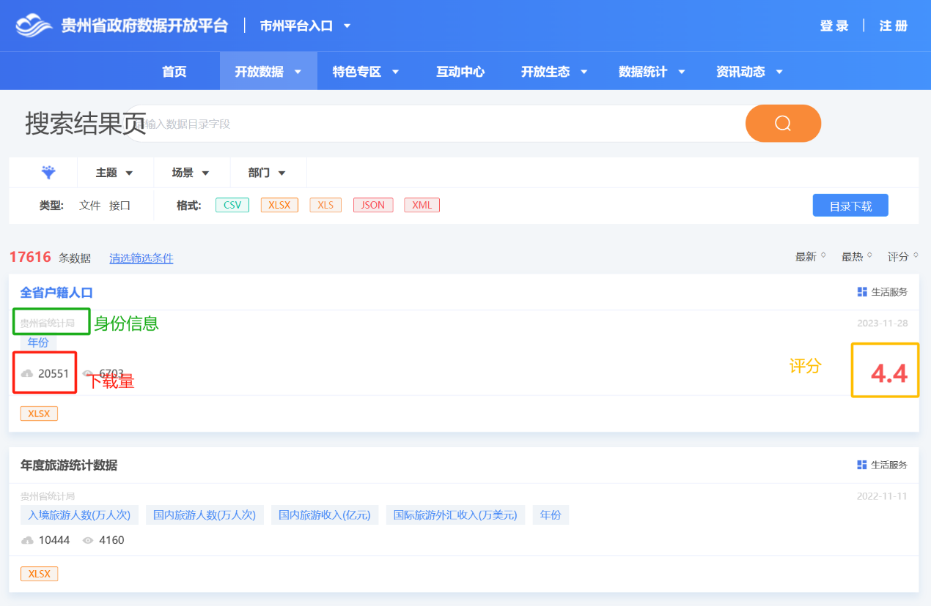
实验设计
Experimental Design
选取数据平台：贵州省政府数据开放平台
三组实验条件：仅评分/仅评论/仅身份信息
实验流程：介绍实验内容-资格审查-模拟社会科学数据复用实验-实验后问卷。

Slide 10
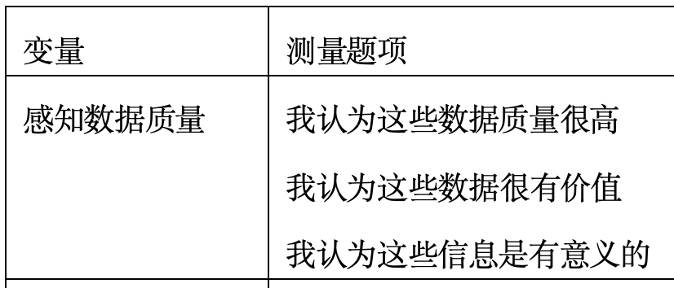
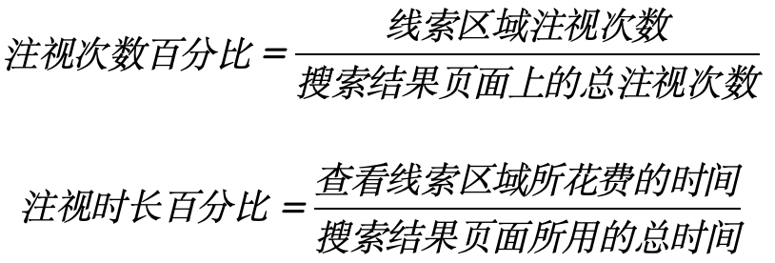
实验设计
Experimental Design
眼动数据
自变量-问卷测量
01
02
变量测量
因变量-数据复用绩效
1）感知复用难度
2）复用效率
控制变量
1）性别
2）年龄
3）任务熟悉度
03
04

Slide 11
03
PART 03
数据分析
Data analysis

Slide 12
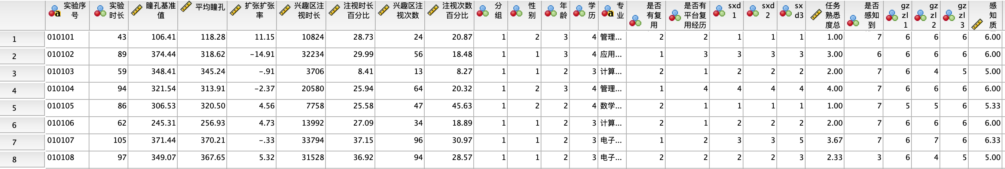
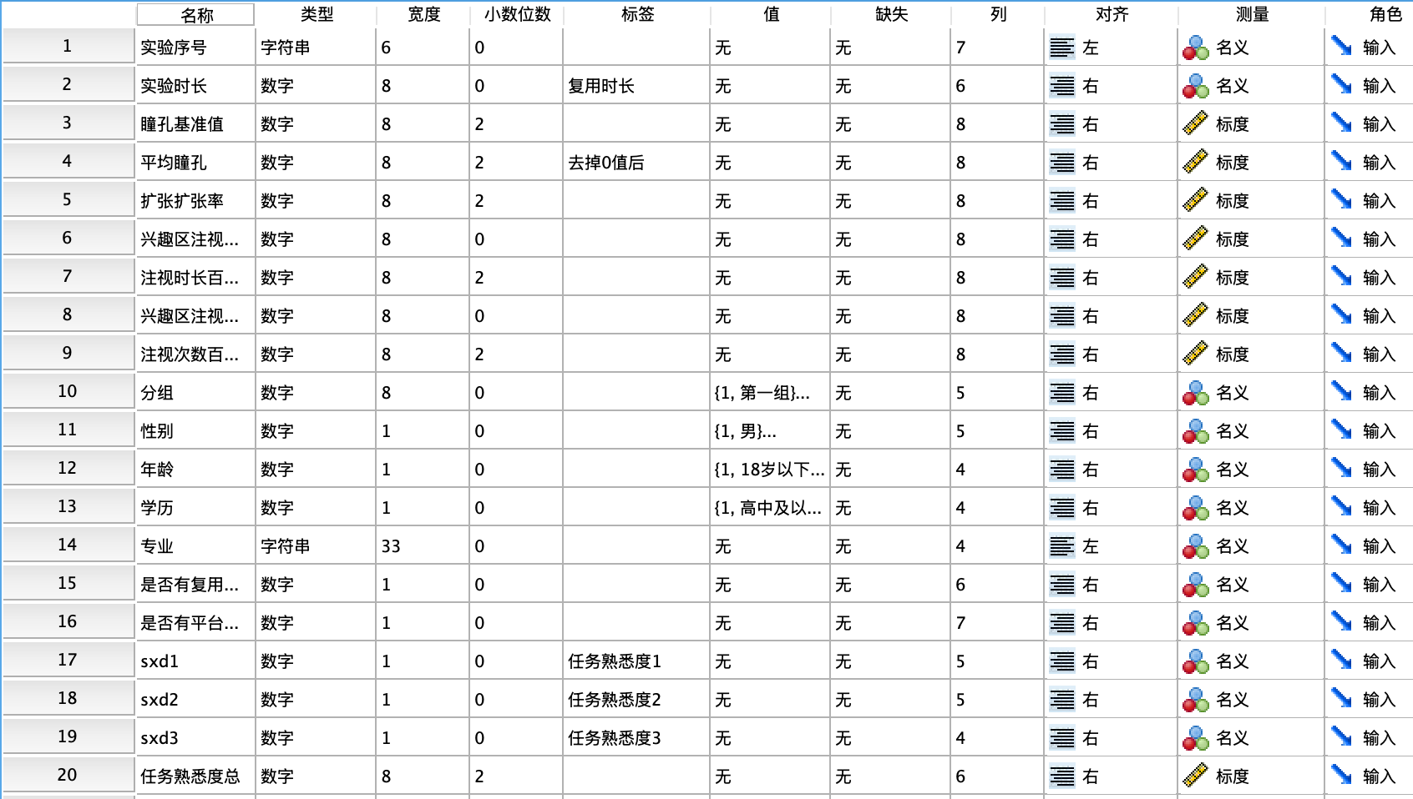
数据分析
Data analysis

Slide 13
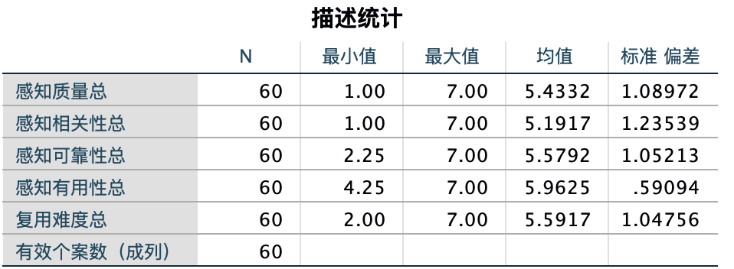
数据分析
Data analysis
感知有用性：总体得分较高（均值5.963，标准差0.59），用户普遍认可数据复用的价值。
复用难度：任务难度感知中等偏高（均值5.59，标准差1.05），个体差异显著。

Slide 14
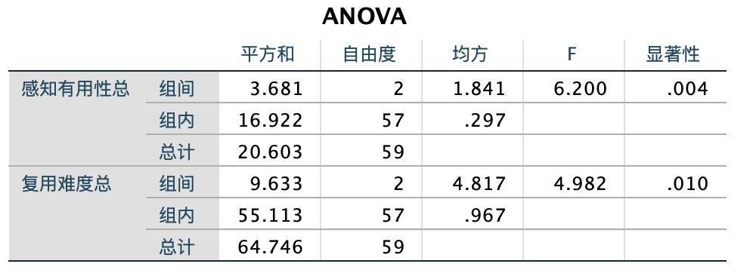
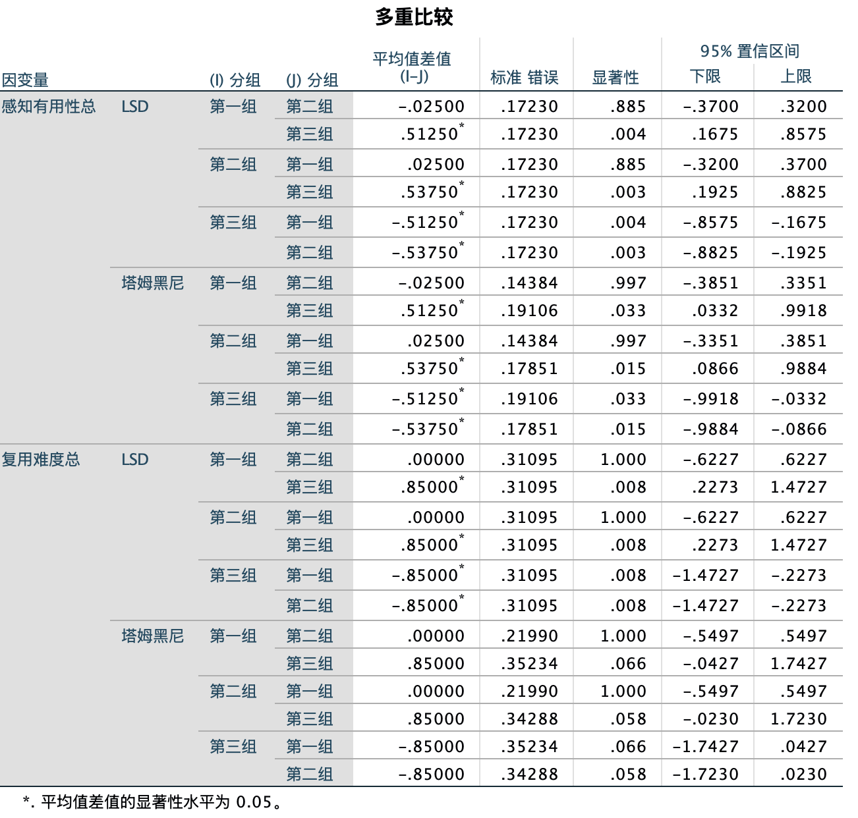
数据分析
Data analysis
感知有用性：三组存在显著差异（F(2,57)=6.20, p=0.004, η²=0.179），第三组得分最高（均值6.64），显著高于第一组（6.13）和第二组（6.10）。
复用难度：三组差异显著（F(2,57)=4.98, p=0.010, η²=0.149），第三组复用难度最高（均值5.05）。

Slide 15
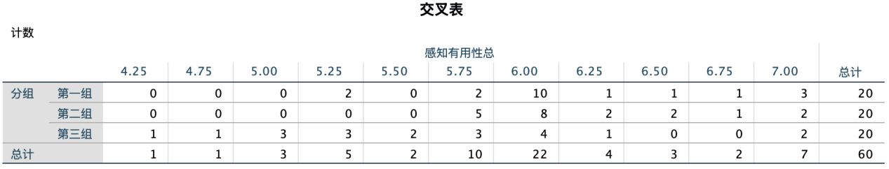
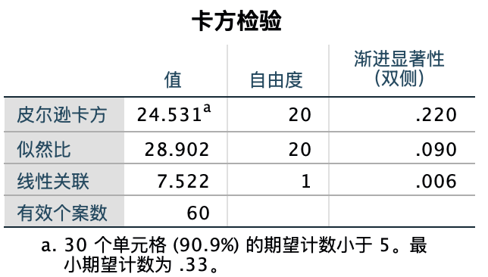
数据分析
Data analysis
第一组用户表现出更高的认可度（如6.00分占比50%），但组间差异未达统计显著（p=0.220），可能受稀疏单元格影响。

Slide 16
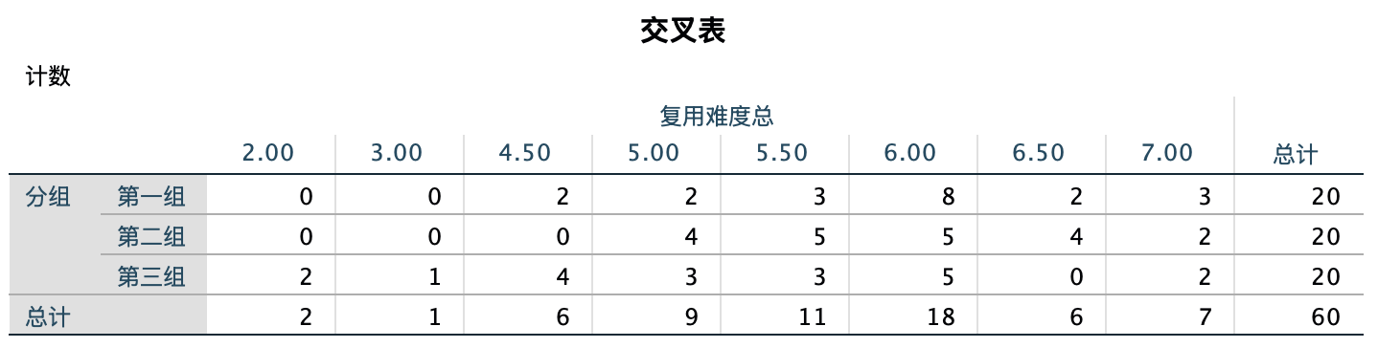
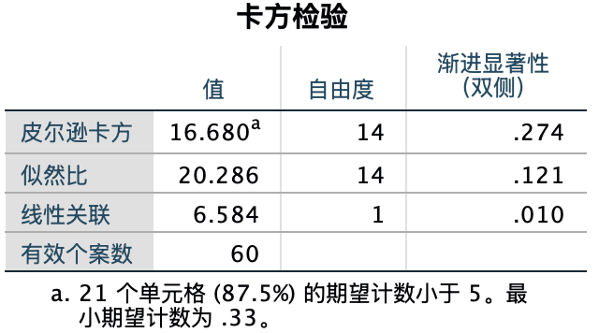
数据分析
Data analysis
第三组用户对任务难度的感知更高（如2.00分占比10%）。
其他两组差异并不明显。

Slide 17
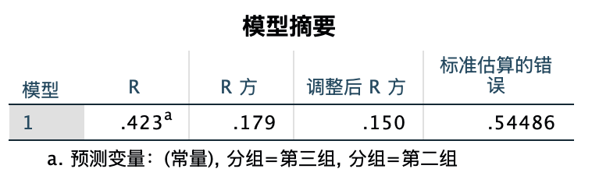
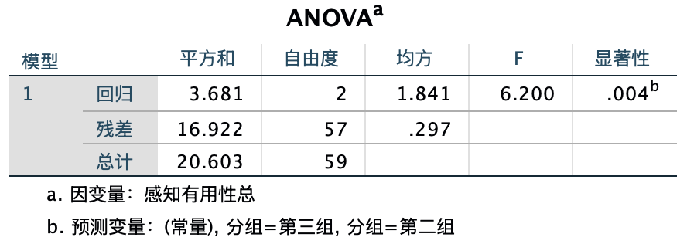
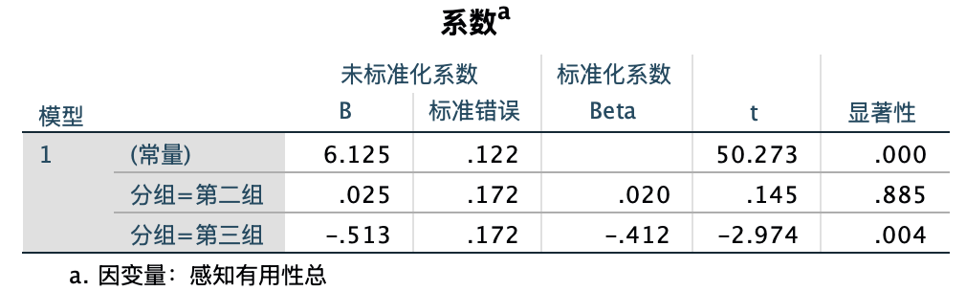
数据分析
Data analysis
回归分析
因变量：感知有用性总
自变量：分组哑变量（以第一组为参考组，比较第二组、第三组与第一组的差异）。
F(2,57)=6.200, p=0.004：模型整体显著，说明第二组和第三组与第一组的差异对感知有用性有统计学意义的联合影响。
不同实验组对用户感知有用性存在显著差异。
第三组的感知有用性得分比第一组低0.513分（p=0.004），效应量较大，可能因其社交线索设计（如印象型发布者线索）增加了用户认知负担，参考重要度较低，降低了数据可信度。

Slide 18
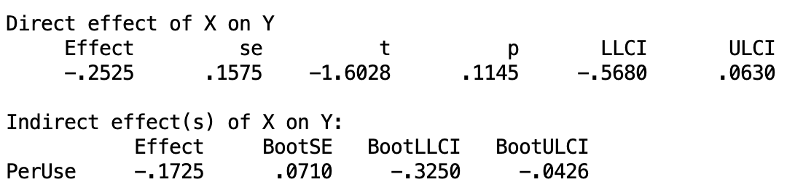
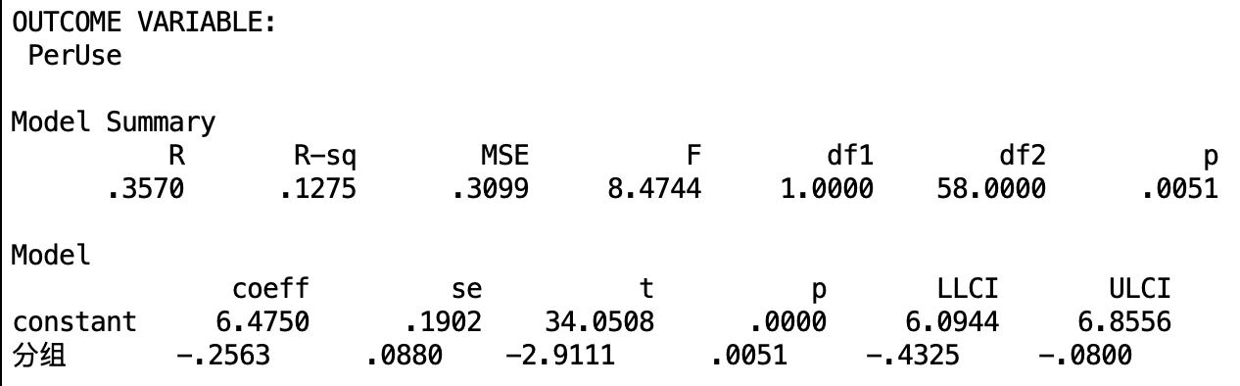
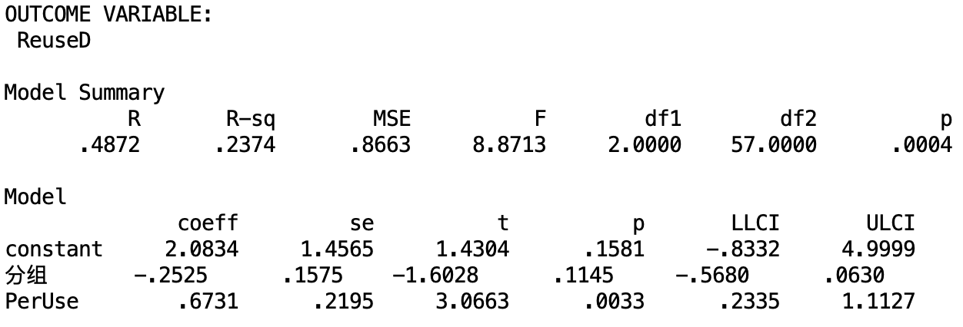
数据分析
Data analysis
中介效应分析
直接与间接效应：
分组（X）对感知有用性（M）的影响：
完全中介效应成立：分组（社交线索类型）通过感知有用性间接影响复用绩效（β=-0.17, 95% CI [-0.33, -0.04]），直接效应不显著（p=0.114）。
路径解释：第三组（身份信息）因感知有用性较低（β=-0.256），导致复用难度增加或绩效下降（β=0.673）。
分组（X）和感知有用性（M）对复用难度/绩效（Y）的影响：

Slide 19
04
PART 04
后期研究工作
Post research work

Slide 20
后期研究工作
Post research work
（1）行为特征差异分析的深化与补充
完成数据可视化完善
（2）行为模式探索的具体实施
行为路径数据单元化编码，定义行为类型标签。
路径矩阵构建，行为序列转化为状态转移矩阵
聚类分析与模式识别
总结每组主流的行为模式

Slide 21
THANKS
感谢观看
答辩人：赵红玉
导师：马续补

